Slide 1
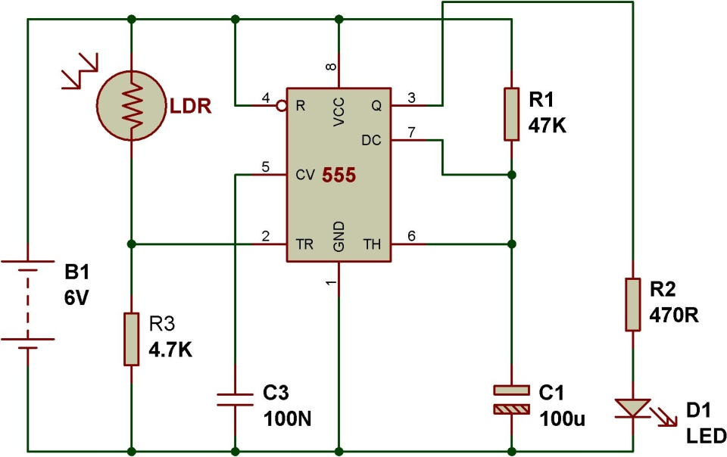
Yoritish qurilmasini taymer orqali amaliyotda sinab ko`rish

Slide 2
Yoritish qurilmalarini rele orqali taymerga amaliyotda sinab ko`rishdan maqsad. Ishni davomiyligi qisqa tutashuvlarni oldini olishga qo`l keladi. Sanoat korxonalarida yoritish qurilmalarni tugmaga amaliyotda sinab ko`rish jarayonida ishni davomiy bo`lishi uchun taymerga qo`shimcha rele amaliyotda sinab ko`rish kerak. Agar rele ulamasak tugmani bosib qo`yganimizda chiroq ma’lum vaqtdan keyin yonishi yoki o`chishi mumkin. Shuning uchun rele orqali ulanadi.

Slide 3
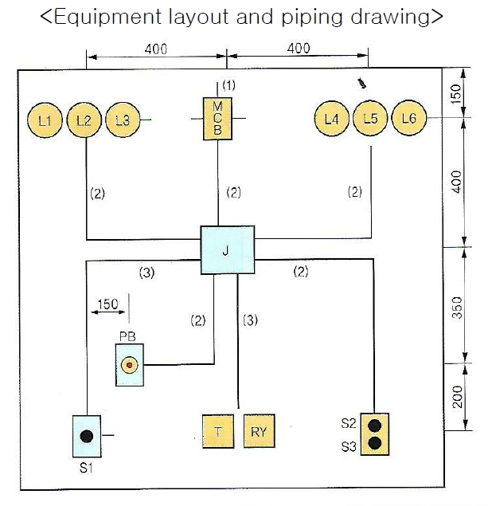

Slide 4
